Slide 1
과목_학년학기_단원 | suhi_h_0401_03
차시명 | 03 (세 자리 수)×(두 자리 수)를 계산해 볼까요
파일명 | suhi_h_0401_03_0003
검토 | 담당
수학팀 | 박종민
문서 HISTORY
번호 | 버전 | 문서 작성일 | 내용 비고 | 작성자 (내선번호) | 검토자
1 | V 1.0 | 2022.1.18 | 문서 발생 | 김범수
2 | V 1.0 | 2022.2.06 | 1차 검수 및 수정 |  | 김예림
3
4
5
6
7
8
9
10
11

Slide 2
학습 단계 | 파일명 | 페이지 정보 | 프레임 수 | 자료 형태 (동영상, 애니메이션, 노래)
 | suhi_h_0401_03_0003.html | 수학 익힘 48~49쪽 | 1 | Html5
총 프레임 수 |  |  | 1

Slide 3


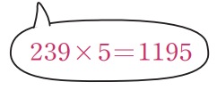
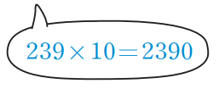
4-1
3. 곱셈과 나눗셈
03 (세 자리 수)×(두 자리 수)를 계산해 볼까요
Θ Description & Function
(세 자리 수)×(두 자리 수)를 계산해 볼까요│ 48~49쪽
개념 정리
1
2
3
4
5
6
개념 정리 페이지
화살표 클릭 시 우측 내용 차례로 나타남. 전자저작물 기능과 동일함
#1
 | 2 | 3 | 9
× |  | 1 | 5
1 | 1 | 9 | 5
 | 2 | 3 | 9
× |  | 1 | 5
1 | 1 | 9 | 5
2 | 3 | 9 | 0
 | 2 | 3 | 9
× |  | 1 | 5
1 | 1 | 9 | 5
2 | 3 | 9 | 0
3 | 5 | 8 | 5
#2
··· 239×5
··· 293×10
293×5=1195
293×10=2390
[수학 익힘 폰트 사이즈]
개념 정리 아이콘 띄어쓰기
발문: 40px
정답: 38px 파란색 bold
말풍선: 35px
풀이 팝업창: 35px
탭 내 텍스트: 18px
파일명 | resource/contents/lesson03/ops/3/3_2_06.html

Slide 4




4-1
3. 곱셈과 나눗셈
03 (세 자리 수)×(두 자리 수)를 계산해 볼까요
Θ Description & Function
(세 자리 수)×(두 자리 수)를 계산해 볼까요│ 48~49쪽
답 칸 클릭하면 답 나타남. 정답 확인 버튼은 정답 가리기로 토글 됨.
세로 셈 줄 맞추기
개념 정리
1
2
3
4
5
6
안에 알맞은 수를 써넣으세요.
#2
 | 1 | 7 | 3
× |  | 2 | 9
1 5 5 7
··· 173×9
3 4 6 0
··· 173×20
5 0 1 7
#1

Slide 5

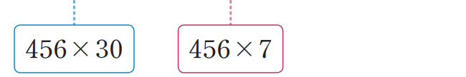

4-1
3. 곱셈과 나눗셈
03 (세 자리 수)×(두 자리 수)를 계산해 볼까요
Θ Description & Function
(세 자리 수)×(두 자리 수)를 계산해 볼까요│ 48~49쪽
풀이 확인 팝업창(다음 슬라이드)
답 칸 클릭하면 답 나타남. 정답 확인 버튼은 정답 가리기로 토글 됨.
개념 정리
1
2
3
4
5
6
빈칸에 알맞은 수를 써넣으세요.
456×37=
13680
+
3192
=
16872
456×30
456×7
#1
#2

Slide 6
4-1
3. 곱셈과 나눗셈
03 (세 자리 수)×(두 자리 수)를 계산해 볼까요
Θ Description & Function
(세 자리 수)×(두 자리 수)를 계산해 볼까요│ 48~49쪽
< 풀이 확인 클릭 시 나타나는 화면>
개념 정리
1
2
3
4
5
6
빈칸에 알맞은 수를 써넣으세요.
456×37=
13680
+
3192
=
16872
456×30
456×7
풀이
456×30=13680, 456×7=3192
456×37=13680+3192=16872

Slide 7

4-1
3. 곱셈과 나눗셈
03 (세 자리 수)×(두 자리 수)를 계산해 볼까요
Θ Description & Function
(세 자리 수)×(두 자리 수)를 계산해 볼까요│ 48~49쪽
풀이 확인 팝업창(다음 슬라이드)
답 칸 클릭하면 답 나타남. 정답 확인 버튼은 정답 가리기로 토글 됨.
개념 정리
1
2
3
4
5
6
계산해 보세요.
 |  | 3 | 9 | 4
 | × |  | 4 | 6
 |  | 4 | 6 | 2
 | × |  | 5 | 7
1 8 1 2 4
2 6 3 3 4
#1
#2

Slide 8
4-1
3. 곱셈과 나눗셈
03 (세 자리 수)×(두 자리 수)를 계산해 볼까요
Θ Description & Function
(세 자리 수)×(두 자리 수)를 계산해 볼까요│ 48~49쪽
< 풀이 확인 클릭 시 나타나는 화면>
개념 정리
1
2
3
4
5
6
계산해 보세요.
 |  | 3 | 9 | 4
 | × |  | 4 | 6
 |  | 4 | 6 | 2
 | × |  | 5 | 7
풀이
 |  | 3 | 9 | 4
 | × |  | 4 | 6
 | 2 | 3 | 6 | 4
1 | 5 | 7 | 6 | 0
1 | 8 | 1 | 2 | 4
 |  | 4 | 6 | 2
 | × |  | 5 | 7
 | 3 | 2 | 3 | 4
2 | 3 | 1 | 0 | 0
2 | 6 | 3 | 3 | 4
1 8 1 2 4
2 6 3 3 4

Slide 9

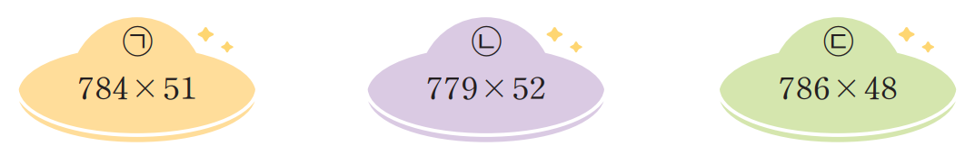



4-1
3. 곱셈과 나눗셈
03 (세 자리 수)×(두 자리 수)를 계산해 볼까요
Θ Description & Function
(세 자리 수)×(두 자리 수)를 계산해 볼까요│ 48~49쪽
풀이 확인 팝업창(다음 슬라이드)
답 칸 클릭하면 답 나타남. 정답 확인 버튼은 정답 가리기로 토글 됨.
기호 소스
개념 정리
1
2
3
4
5
6
계산 결과가 큰 것부터 차례대로 기호를 써 보세요.
#3
784 × 51
779 × 52
786 × 48
,
,
#1
#2
삽화 파일명 | resource/contents_sub/lesson03/ops/3/images/3_2/3_2_4.svg

Slide 10

4-1
3. 곱셈과 나눗셈
03 (세 자리 수)×(두 자리 수)를 계산해 볼까요
Θ Description & Function
(세 자리 수)×(두 자리 수)를 계산해 볼까요│ 48~49쪽
< 풀이 확인 클릭 시 나타나는 화면>
개념 정리
1
2
3
4
5
6
계산 결과가 큰 것부터 차례대로 기호를 써 보세요.
풀이
㉠ 784×51=39984
㉡ 779×52=40508
㉢ 786×48=37728
따라서 계산 결과가 큰 것부터 차례대로 기호를 쓰면 ㉡ , ㉠ , ㉢입니다.
784 × 51
779 × 52
786 × 48
㉡
㉠
㉢

Slide 11

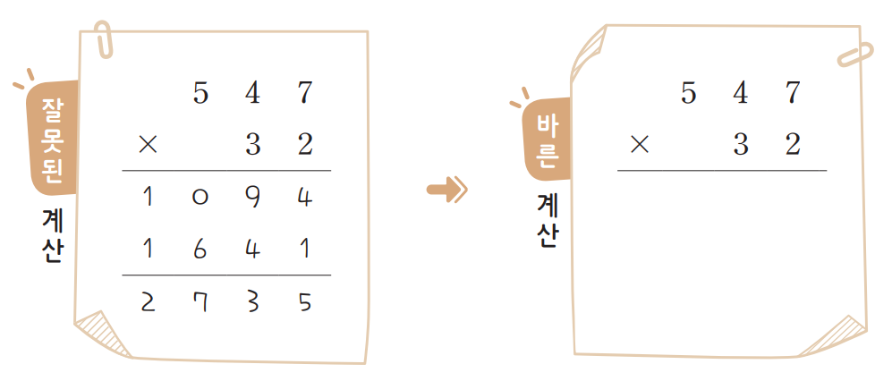
4-1
3. 곱셈과 나눗셈
03 (세 자리 수)×(두 자리 수)를 계산해 볼까요
Θ Description & Function
(세 자리 수)×(두 자리 수)를 계산해 볼까요│ 48~49쪽
답 칸 클릭하면 답 나타남. 정답 확인 버튼은 정답 가리기로 토글 됨.
2. 식과 답 칸이 이미지 안에 들어가도록 조정
개념 정리
1
2
3
4
5
6
잘못 계산한 곳을 찾아 바르게 계산해 보세요.
 | 5 | 4 | 7
× |  | 3 | 2
 | 5 | 4 | 7
× |  | 3 | 2
잘
못
된
바른
계
산
1 0 9 4
계
산
1 6 4 1 0
#2
1 7 5 0 4
#1
삽화 파일명 | resource/contents_sub/lesson03/ops/3/images/3_2/3_2_5.svg

Slide 12

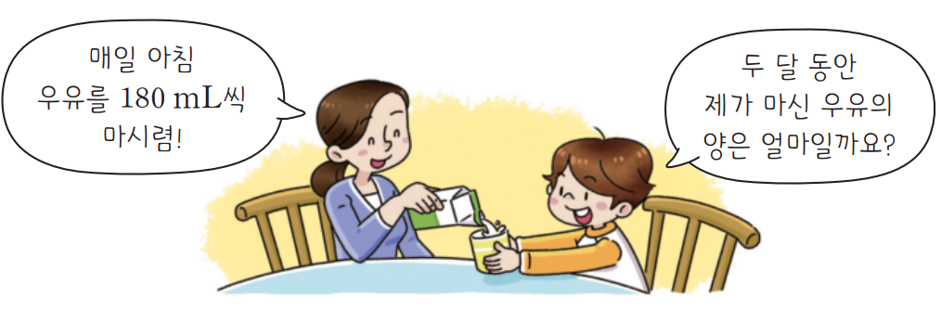


4-1
3. 곱셈과 나눗셈
03 (세 자리 수)×(두 자리 수)를 계산해 볼까요
Θ Description & Function
(세 자리 수)×(두 자리 수)를 계산해 볼까요│ 48~49쪽
풀이 확인 팝업창(다음 슬라이드)
답 칸 클릭하면 답 나타남. 정답 확인 버튼은 정답 가리기로 토글 됨.
3. 천재 교과서 캐릭터 사용. 말줄임 버튼을 클릭하면 말풍선이 나타나고 내레이션이 나옴. (#1 다음 슬라이드)
개념 정리
1
2
3
4
5
6
3월과 4월 두 달 동안 마신 우유의 양은 모두 몇 mL인지 구해 보세요.
매일 아침
우유를 180 mL씩
마시렴!
두 달 동안
제가 마신 우유의
양은 얼마일까요?
10980 ml
#1
#2
삽화 파일명 | resource/contents_sub/lesson03/ops/3/images/3_2/3_2_6.svg

Slide 13
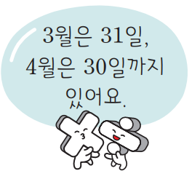
4-1
3. 곱셈과 나눗셈
03 (세 자리 수)×(두 자리 수)를 계산해 볼까요
Θ Description & Function
(세 자리 수)×(두 자리 수)를 계산해 볼까요│ 48~49쪽
< 풀이 확인 클릭 시 나타나는 화면>
개념 정리
1
2
3
4
5
6
3월과 4월 두 달 동안 마신 우유의 양은 모두 몇 mL인지 구해 보세요.
매일 아침
우유를 180 mL씩
마시렴!
두 달 동안
제가 마신 우유의
양은 얼마일까요?
풀이
3월과 4월은 31+30=61(일)입니다.
(두 달 동안 마신 우유의 양)
=180×61=10980 (mL)입니다.
3월은 31일,
4월은 30일까지
있어요.
10980
mL

Slide 14
4-1
3. 곱셈과 나눗셈
03 (세 자리 수)×(두 자리 수)를 계산해 볼까요
Θ Description & Function
(세 자리 수)×(두 자리 수)를 계산해 볼까요│ 48~49쪽
< 말줄임 버튼 클릭 시 나타나는 화면>
개념 정리
1
2
3
4
5
6
3월과 4월 두 달 동안 마신 우유의 양은 모두 몇 mL인지 구해 보세요.
매일 아침
우유를 180mL씩
마시렴!
두 달 동안
제가 마신 우유의
양은 얼마일까요?
3월은 31일,
4월은 30일까지
있어요.
10980
mL
#1
#2
내레이션: 보니(여)
suhi_h_0401_03_0003
3월은 31일,
4월은 30일까지
있어요.

